Slide 1





CHÀO MỪNG CÁC THẦY CÔ GIÁO VÀ CÁC EM
ĐẾN VỚI TIẾT HỌC HÔM NAY!

Slide 2


ĐƯỜNG LÊN ĐỈNH
OLYMPIA
Notes:
Chào mừng quý thầy cô và các em đến với tiết học ngày hôm nay của lớp 10xx. Khác với thông lệ, ngày hôm nay các em sẽ là thí sinh để cùng tham gia Gameshow “ Đường lên đỉnh Olympia” với 1 cuộc so tài vô cùng quyết liệt.

Slide 3

Phần khởi động có 3 câu hỏi, mỗi câu các em có 10s để suy nghĩ trả lời. Nếu trả lời sai sẽ nhường câu trả lời cho bạn khác.
Notes:
Vòng thi thứ nhất: KHỞI ĐỘNG xin được phép bắt đầu!

Slide 4
1
Điền vào chỗ trống (x³ + x² – 12) - (x³ – 12) = …
A. x² – 12
B. x² – 24
C. x²
D. - x²
1
9
3
0
7
2
5
10
4
6
8
ĐÁP ÁN
C
Answer
Notes:
Bấm nút Answer màu xanh góc phải màn hình để hiển thị đáp án

Slide 5
2
Nghiệm của đa thức x² – 1 là:
A. B. x = 0
C. x = 1 D. x = -1
1
9
3
0
7
2
5
10
4
6
8
ĐÁP ÁN
A
Answer
Notes:
Bấm nút Answer màu xanh góc phải màn hình để hiển thị đáp án

Slide 6
3
Hệ số tự do của đa thức x³ - 2x²
A. 1 B. -2
C. 0 D. Không có
1
9
3
0
7
2
5
10
4
6
8
ĐÁP ÁN
D
Answer
Notes:
Bấm nút Answer màu xanh góc phải màn hình để hiển thị đáp án

Slide 7

TIẾT 66:
LUYỆN TẬP CHUNG

Slide 8

NỘI DUNG BÀI HỌC
01.
Củng cố kiến thức về đa thức một biến, cộng trừ đa thức một biến.
02.
Vận dụng kiến thức đã học để giải quyết các bài toán thực tiễn.

Slide 9
1.
Luyện tập đa thức một biến
Bài 1: Cho hai đa thức:
Hai đa thức trên, đa thức nào đã thu gọn?
Tìm bậc, hệ số tự do, hệ số cao nhất của đa thức A(x).
Tính Q(x) = A(x) – B(x).
Tính A(-1).
Chứng tỏ rằng x = 0 không là nghiệm của đa thức Q(x).

Slide 10
1.
Luyện tập đa thức một biến
Bài 1: Cho hai đa thức:
a)
Bậc của A(x) là 5
Hệ số cao nhất của A(x) là 4
Hệ số tự do của A(x) là 1

Slide 11


Bài 1: Hai đa thức:
About Company
b) Q(x) = A(x) – B(x)
-
Vậy

Slide 12
Tìm lỗi sai trong hai cách làm sau:
About Company
Cách 1:
Cách 2:
-
Theo em, khi thực hiện tính cần chú ý quy tắc nào?

Slide 13


LƯU Ý
Khi thực hiện cộng, trừ các đa thức cần chú ý quy tắc dấu ngoặc (khi bỏ ngoặc và khi thêm ngoặc để kết hợp các hạng tử)

Slide 14
1.
Luyện tập đa thức một biến
Bài 1:
c) Tính A(-1).
d) Chứng tỏ rằng x = 0 không là nghiệm của đa thức Q(x).

Slide 15
1.
Luyện tập đa thức một biến
Bài 1:
Vậy x = 0 không là nghiệm của đa thức Q(x).

Slide 16
2.
Ví dụ bài toán thực tiễn
Bài 1: Trong đợt phát động thu Kế hoạch nhỏ của nhà trường THCS Tả Thanh Oai trong HK1 vừa qua, ba lớp 7A10, 7A11, 7A12 đã ủng hộ mỗi bạn x kg giấy vụn. Biết sĩ số ba lớp 7A10, 7A11, 7A12 lần lượt là 44, 40, 42 học sinh.
Tìm đa thức biểu thị số giấy vụn ủng hộ được của cả ba lớp.
Tính số giấy vụn ba lớp trên quyên góp được nếu mỗi bạn ủng hộ 2 kg giấy vụn?

Slide 17




2.
Ví dụ bài toán thực tiễn
Bài 1: Trong đợt phát động thu Kế hoạch nhỏ của nhà trường THCS Tả Thanh Oai trong HK1 vừa qua, ba lớp 7A10, 7A11, 7A12 đã ủng hộ mỗi bạn x kg giấy vụn. Biết sĩ số ba lớp 7A10, 7A11, 7A12 lần lượt là 44, 40, 42 học sinh.
Tìm đa thức biểu thị số giấy vụn ủng hộ được của ba lớp.
Tính số giấy vụn ba lớp trên quyên góp được nếu mỗi bạn ủng hộ 2 kg giấy vụn?
Hoạt động:
6 nhóm
Thời gian:
2 phút
02:00
01:59
01:58
01:57
01:56
01:55
01:54
01:53
01:52
01:51
01:50
01:49
01:48
01:47
01:46
01:45
01:44
01:43
01:42
01:41
01:40
01:39
01:38
01:37
01:36
01:35
01:34
01:33
01:32
01:31
01:30
01:29
01:28
01:27
01:26
01:25
01:24
01:23
01:22
01:21
01:20
01:19
01:18
01:17
01:16
01:15
01:14
01:13
01:12
01:11
01:10
01:09
01:08
01:07
01:06
01:05
01:04
01:03
01:02
01:01
01:00
00:59
00:58
00:57
00:56
00:55
00:54
00:53
00:52
00:51
00:50
00:49
00:48
00:47
00:46
00:45
00:44
00:43
00:42
00:41
00:40
00:39
00:38
00:37
00:36
00:35
00:34
00:33
00:32
00:31
00:30
00:29
00:28
00:27
00:26
00:25
00:24
00:23
00:22
00:21
00:20
00:19
00:18
00:17
00:16
00:15
00:14
00:13
00:12
00:11
00:10
00:09
00:08
00:07
00:06
00:05
00:04
00:03
00:02
00:01
TG
00:00
Thảo luận
Hết giờ, hai nhóm nhanh nhất dán kết quả

Slide 18

2.
Ví dụ bài toán thực tiễn
Bài 1: Trong đợt phát động thu Kế hoạch nhỏ của nhà trường THCS Tả Thanh Oai trong HK1 vừa qua, ba lớp 7A10, 7A11, 7A12 đã ủng hộ mỗi bạn x kg giấy vụn. Biết sĩ số ba lớp 7A10, 7A11, 7A12 lần lượt là 44, 40, 42 học sinh.
Tìm đa thức biểu thị số giấy vụn ủng hộ được của ba lớp.
Tính số giấy vụn ba lớp trên quyên góp được nếu mỗi bạn ủng hộ 2 kg giấy vụn?
Giải
a) Lớp 7A10 ủng hộ được: 44x (kg giấy vụn)
Lớp 7A11 ủng hộ được: 40x (kg giấy vụn)
Lớp 7A12 ủng hộ được: 42x (kg giấy vụn)
Vậy đa thức A(x) = 44x + 40x + 42x = 126x biểu thị số kg giấy vụn ba lớp ủng hộ được.
b) A(2) = 126. 2 = 252
Vậy ba lớp 7A10, 7A11, 7A12 quyên góp được 252 kg giấy vụn.

Slide 19







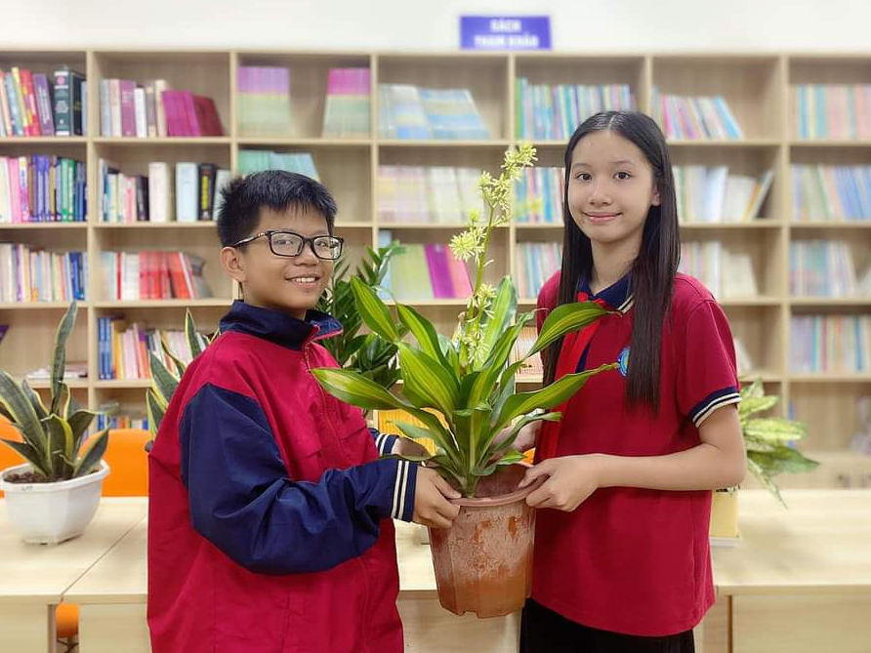


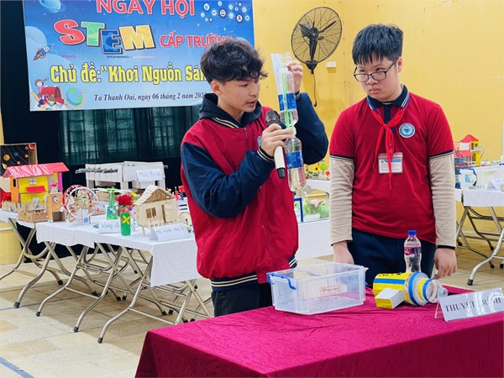
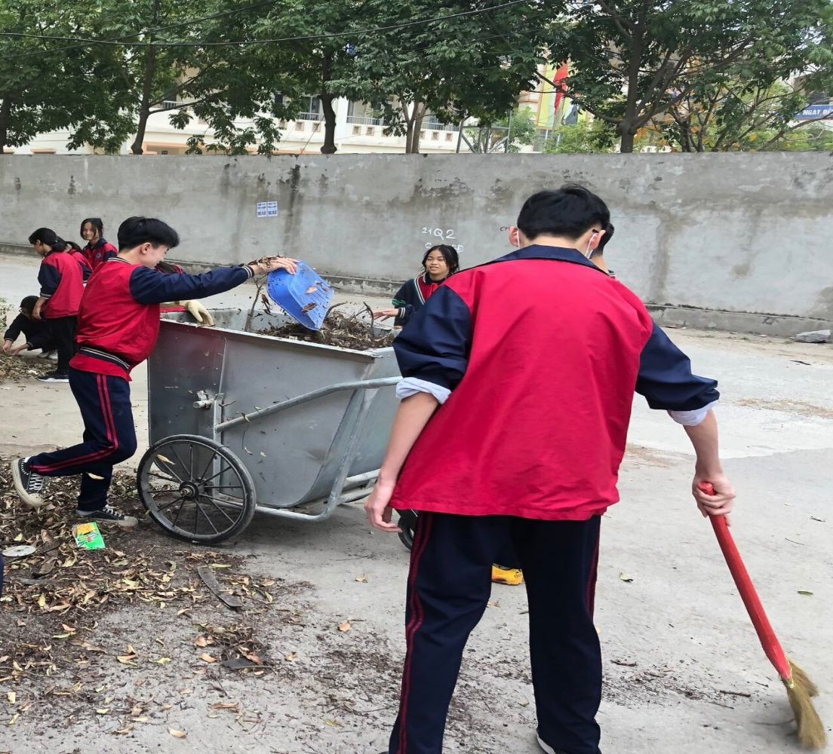

VIỆC LÀM GÓP PHẦN BẢO VỆ VÀ GIỮ GÌN MÔI TRƯỜNG XANH - SẠCH – ĐẸP
Notes:
Không vứt rác bừa bãi.
Trồng thêm cây xanh.
Không xâm hại cảnh quan.
Tham gia các hoạt động tìm hiểu về di tích, danh lam thắng cảnh.
Hạn chế dung sản phẩm từ nhựa, ni-lon.
Tuyên truyền vận động mọi người cùng có ý thức giữ gìn bảo vệ môi trường.
Giới thiệu các địa danh về di tích lịch sử, danh thắng ở địa phương với bạn bè mọi nơi…

Slide 20

HOẠT ĐỘNG NHÓM:
Đưa ra một bài toán thực tế
Chủ đề 1
Chủ đề 2
Chủ đề 3
Lĩnh vực kinh doanh
Nhóm 1+2
Lĩnh vực các môn học
Nhóm 3+4
Lĩnh vực giao thông
Nhóm 5+6

Slide 21
HOẠT ĐỘNG NHÓM
- Yêu cầu: Mỗi nhóm thống nhất chọn một bài toán theo chủ đề của nhóm mình và viết vào bảng nhóm.
- Thời gian: 3 phút
- Yêu cầu: Đặt 3 câu hỏi cho bài toán của nhóm mình. Mỗi chủ đề, nhóm nào xong nhanh nhất sẽ lên bảng dán.
- Thời gian: 3 phút
Hoạt động 1
Hoạt động 2

Slide 22

HOẠT ĐỘNG NHÓM:
Đưa ra một bài toán thực tế
Chủ đề 1
Chủ đề 2
Chủ đề 3
Lĩnh vực kinh doanh
Nhóm 1+2
Lĩnh vực các môn học
Nhóm 3+4
Lĩnh vực giao thông
Nhóm 5+6

Slide 23
HOẠT ĐỘNG NHÓM
- Yêu cầu: Đặt 3 câu hỏi cho bài toán của nhóm mình. Mỗi chủ đề, nhóm nào xong nhanh nhất sẽ lên bảng dán.
Thời gian: 3 phút
Hoạt động 2

Slide 24
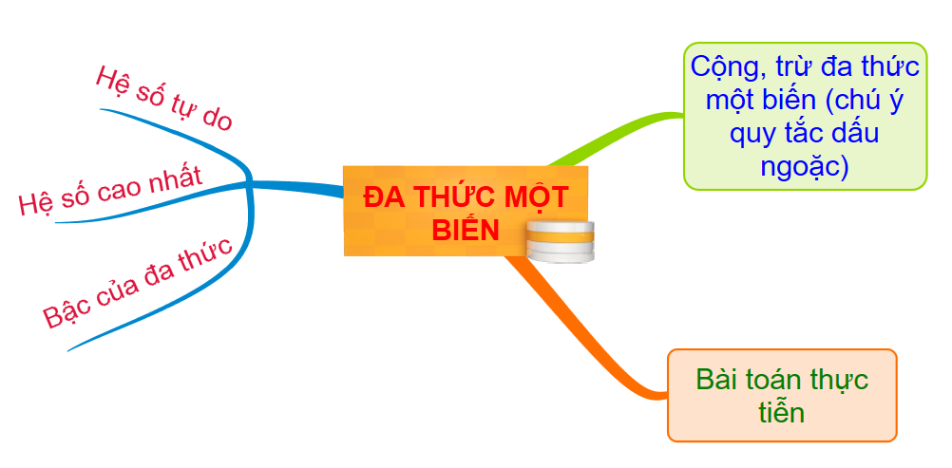
SƠ ĐỒ TƯ DUY

Slide 25
HƯỚNG DẪN VỀ NHÀ
01.
Ôn tập kiến thức về đa thức một biến và các dạng bài.
02.
Hoàn thành bài tập7.20; 7.21, 7.22 trong SGK/ T35
03.
Xem và chuẩn bị “Phép nhân đa thức một biến”

Slide 26

TRÂN TRỌNG CẢM ƠN THẦY CÔ VÀ CÁC EM ĐÃ
THAM GIA TIẾT HỌC HÔM NAY!

